Slide 1

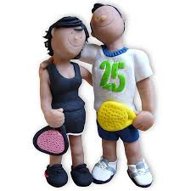


VIII TORNEO DE PADEL AFAN3CANTOS
FECHA TORNEO: 13 y 14 de SEPTIEMBRE de 2014.
INSCRIPCIONES: DEL 1 AL 10 DE SEPTIEMBRE 2014
DOS CATEGORIAS:
GENERAL La pareja debe estar formada por dos miembros de la Unidad Familiar, hermanos, padre-hijo, padre-madre, mayores de doce años y empadronados en Tres Cantos
INFANTIL: la pareja debe estar formada por dos niños menores de 12 años que uno de ellos sea familia numerosa y empadronados en Tres Cantos
FORMATO: Liguilla y eliminatorias.
(se garantiza un mínimo de 4 partidos)
CUOTA INSCRIPCION: 3 EUROS por pareja para socios AFAN
5 EUROS resto parejas.
INSCRIPCION POR EMAIL actividades@afan3cantos.org
Indicando NOMBRE /APELLIDOS Y EDAD de los dos componentes de la pareja.
Domicilio / email y teléfono de contacto, adjuntando justificante de ingreso a la cuenta
BBVA ES64 0182 2069 7202 0153 5362
PATROCINADO POR EL EXMO. AYUNTAMIENTO DE TRES CANTOS
Asociación inscrita en el Registro de Asociaciones de la C.A.M. (con el nº 22.492) y en el Registro Municipal de Asociaciones del Ayuntamiento de Tres Cantos (con el nº 140) C.I.F.: G-82831827 Correo electrónico : familias@afan3cantos.org

